Slide 1
Воспитательный проект
9Б класса
«Вместе-мы сила»

Slide 2
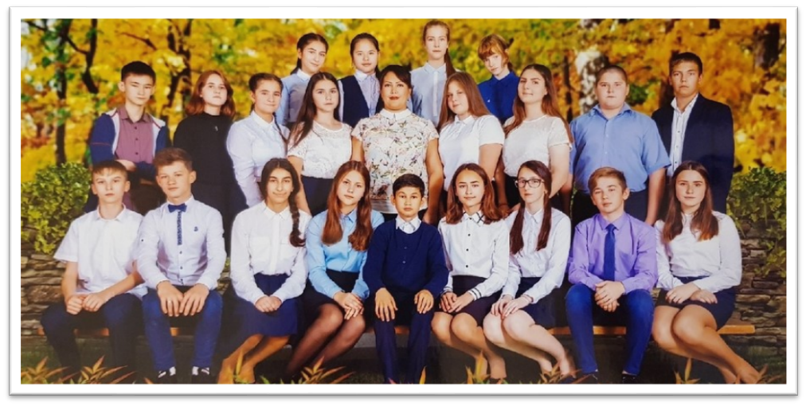

Slide 3
Анализ учебной деятельности класса в 2018-2019 учебном году
Отличники:Бордачева Мария.
Борисова Алина
Холодилова Анастасия
Хорошисты: Бекболатова Саида
Вялова Наталья
Дадаева Карина
Гайрабекова Фатима
Гамидова Ирина
Гусенова Диана
Касимова Умеда
Насырова Карина
Шаталова Юстиния

Slide 4
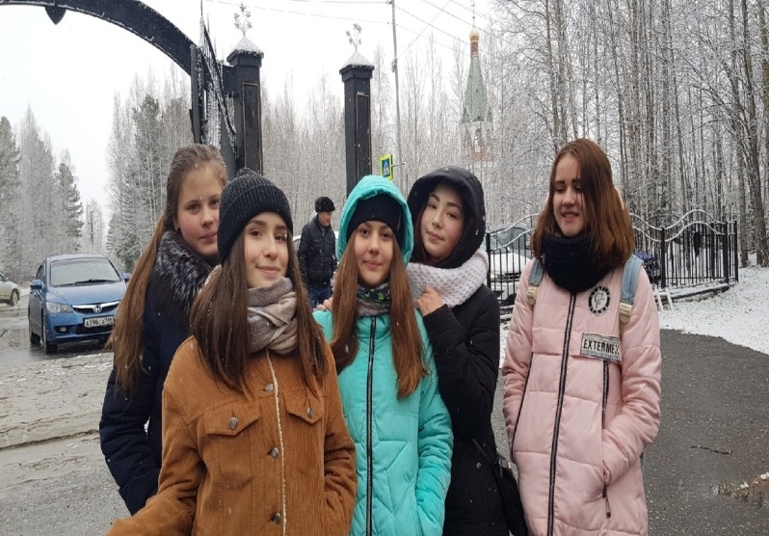
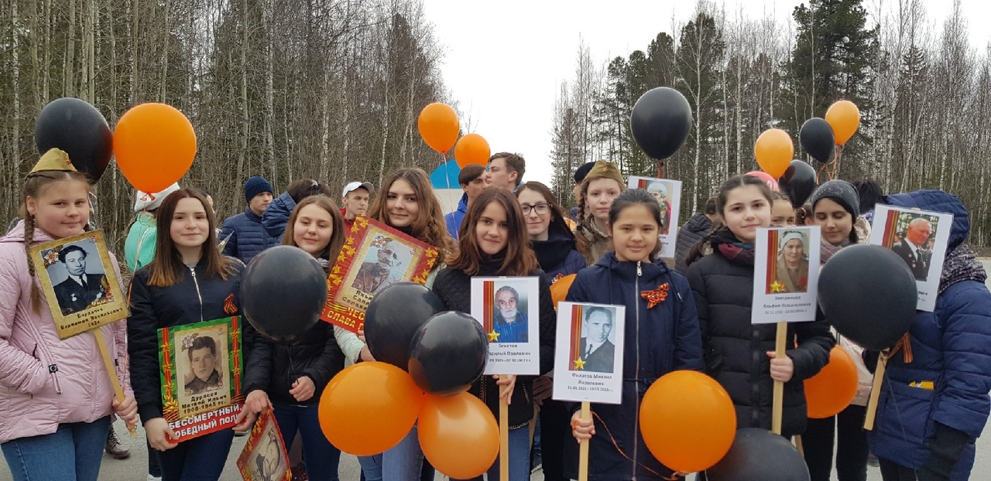
Мероприятия
100-летие Комсомольской организации
Шествие «Бессмертный полк»

Slide 5
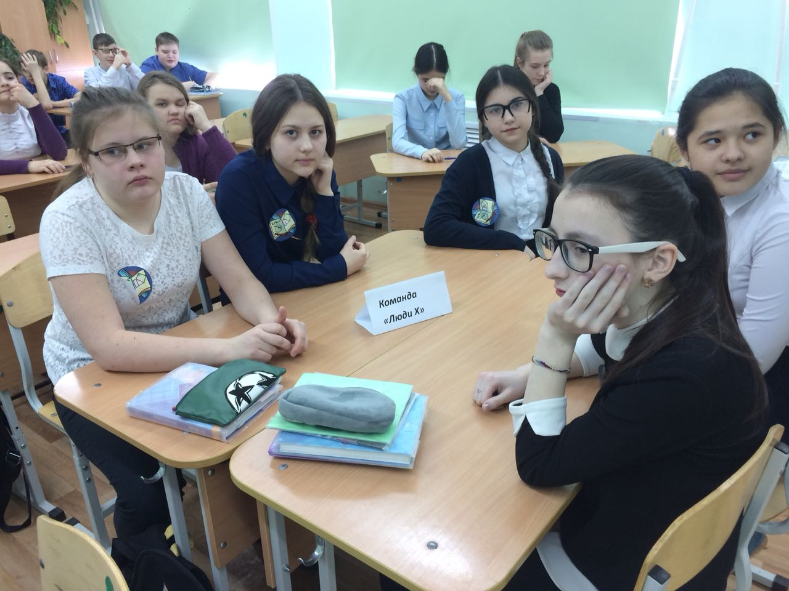
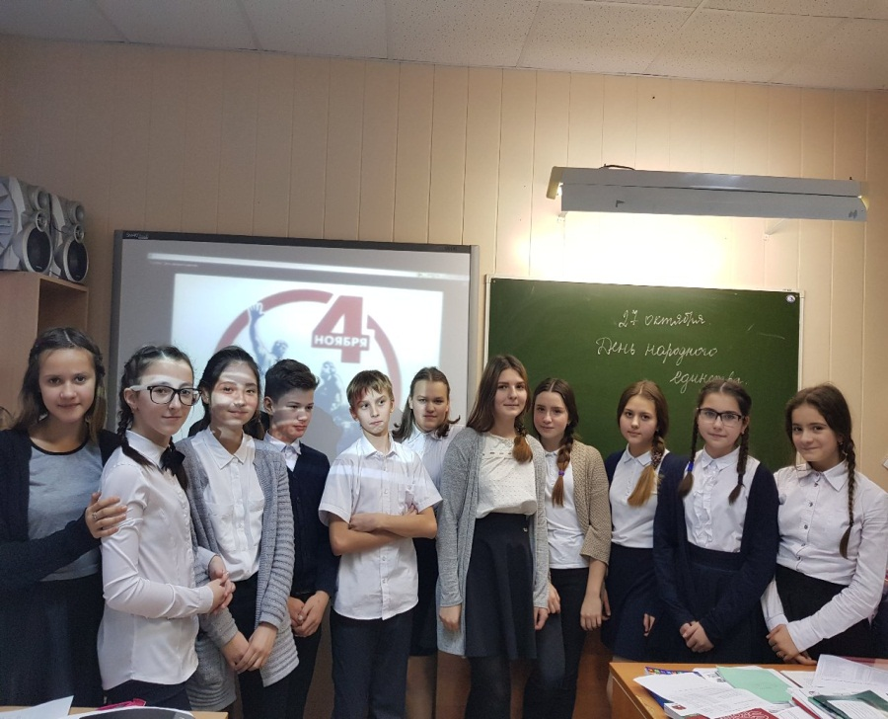
Активное участие в предметных декадах
Тематические классные часы

Slide 6
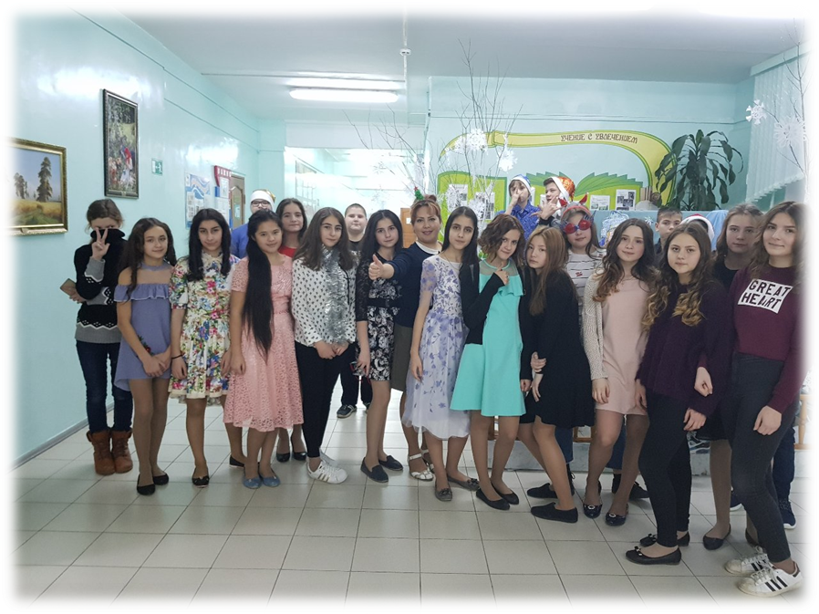
Новогодний Квест

Slide 7
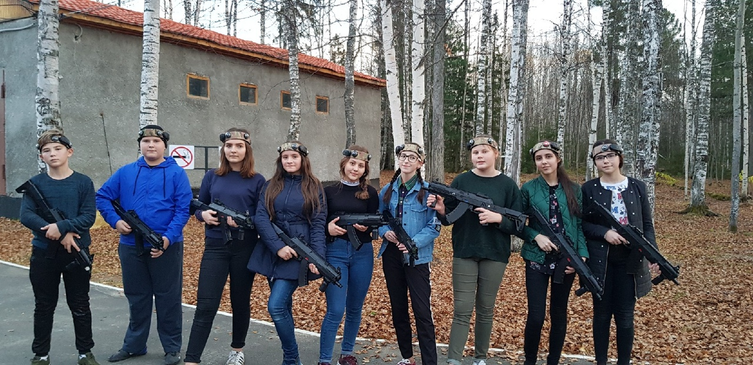
За 2018-2019 уч.год 3 раза играли в Paintball в ЦМИ

Slide 8
Проблема: повышение мотивации обучения учащихся 9Б класса. Организация качественной подготовки к ГИА 2020.
Идея проекта:
Проведение классных часов и мероприятий проф. ориентационной деятельности с целью повышения мотивации обучения учащихся.
Цель проекта: Оказание помощи в формировании выбора экзаменов, посещения консультаций. Создание условий и контроля для успешной сдачи ГИА

Slide 9
Задачи:
Создание благоприятных психолого-педагогических условий для развития личности, самоутверждения каждого обучающегося, сохранения неповторимости и раскрытия его потенциальных способностей;
формирование здорового образа жизни;
организация системы отношений через разнообразные формы воспитывающей деятельности коллектива класса;
защита прав и интересов обучающихся;
организация системной работы с обучающимися в классе;
формирование у обучающихся нравственных смыслов и духовных ориентиров;
Обучение родителей умению быть родителем, владеть приемами воспитания и взаимодействия с детьми;
Развитие способностей адекватно оценивать свои и чужие достижения, радоваться своим успехам и успехам одноклассников;
Определение круга реальных возможностей учащихся и зону их ближайшего развития;

Slide 10
Актив класса
Командир: Гайрабекова Фатима
Помощник командира по учебной части:
Холодилова Анастасия
Ответственный за учет отсутствующих: Гамидова Ирина
Ответственный за питание:
Шаталова Юстиния

Slide 11
Тематика основных классных часов в 9 классе
Моя образовательная траектория: планы на будущее.
Сетикет- правила поведения в интернете.
Мы за здоровый образ жизни!
Я в мире профессий.
Профориентация: выбор профессии.
Положение о формах и порядке проведения государственной (итоговой) аттестации.
Научись быть счастливым.
Развитие навыков самоанализа у старшеклассников (диагностические методики, беседа-рассуждение).
Итоги учебного года: достижения и перспективы.

Slide 12
Продуктом проекта станет по окончании учебного года проект «Школьная летопись»
Удивительные и забавные
истории из жизни 9Б

